Slide 1
JUSTIFICACIÓN para el hombre
ROMANOS 5

Slide 2
QUÉ ES LA JUSTIFICACIÓN?
La justificación es un término que se encuentra en la Biblia y se refiere a la acción de Dios de declarar a una persona como justa ante sus ojos.
Es un acto puntual en el cual el creador del mundo, en su capacidad de juez, declara que somos aceptables y dignos de estar en su presencia.

Slide 3
Romanos 5:1
Romanos 5:18
Justificados, pues, por la fe, tenemos paz para con Dios por medio de nuestro Señor Jesucristo
Así que, como por la transgresión de uno vino la condenación a todos los hombres, de la misma manera por la justicia de uno vino a todos los hombres la justificación de vida

Slide 4
01
JUSTIFICACIÓN puntos importantes

Slide 5
Fe
La justificación se produce cuando una persona coloca su fe en Jesucristo y acepta su muerte y resurrección como la única forma de salvación.

Slide 6
Gracia
No se basa en las obras o los méritos de una persona, sino en la gracia de Dios a través de Cristo.

Slide 7
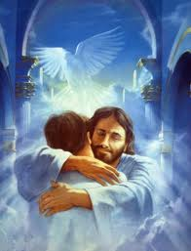
Comunión
Es un acto puntual en el cual Dios declara que somos aceptables y dignos de estar delante de su presencia y tener comunión con ÉL.

Slide 8
La justificación es un aspecto clave de la salvación. La Biblia enseña que la salvación es un regalo de Dios que se recibe por la fe en Jesucristo. Cuando una persona se arrepiente de sus pecados y pone su fe en Cristo, se produce la justificación y se declara justa ante Dios.
La justificación es la base de la salvación y es el primer paso en el camino hacia la santidad y la vida eterna

Slide 9
Salvación
Rom 3:10-12
2a Cor 5:20
Así que, somos embajadores en nombre de Cristo, como si Dios rogase por medio de nosotros; os rogamos en nombre de Cristo: Reconciliaos con Dios. Al que no conoció pecado, por nosotros lo hizo pecado, para que nosotros fuésemos hechos justicia de Dios en él.
Como está escrito: No hay justo, ni aun uno; No hay quien entienda, No hay quien busque a Dios. Todos se desviaron, a una se hicieron inútiles; No hay quien haga lo bueno, no hay ni siquiera uno.

Slide 10
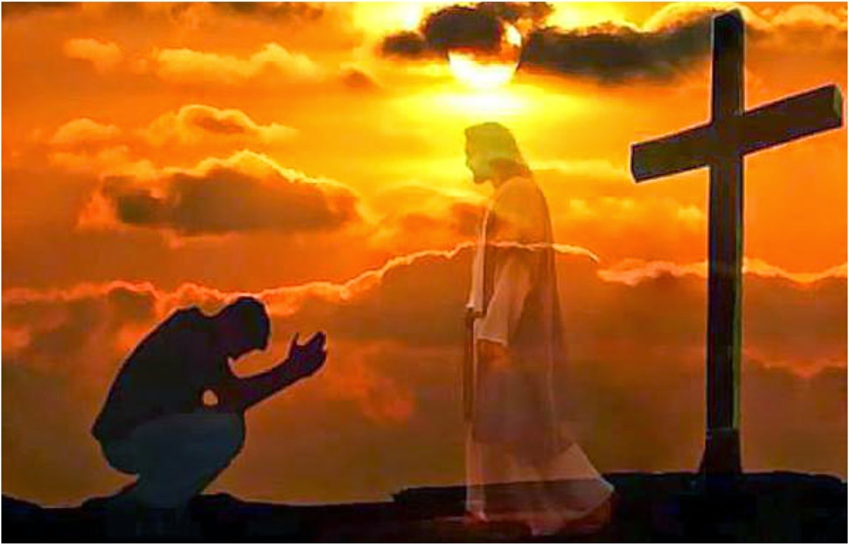
Justificación y Salvación
1. La justificación es un aspecto clave de la salvación.
2. Cuando una persona se arrepiente de sus pecados y pone su fe en Cristo, se produce la justificación y se declara justa ante Dios.
3. Es el primer paso en el camino hacia la santidad y la vida eterna.

Slide 11
02
JUSTIFICACIÓN trascendencia

Slide 12
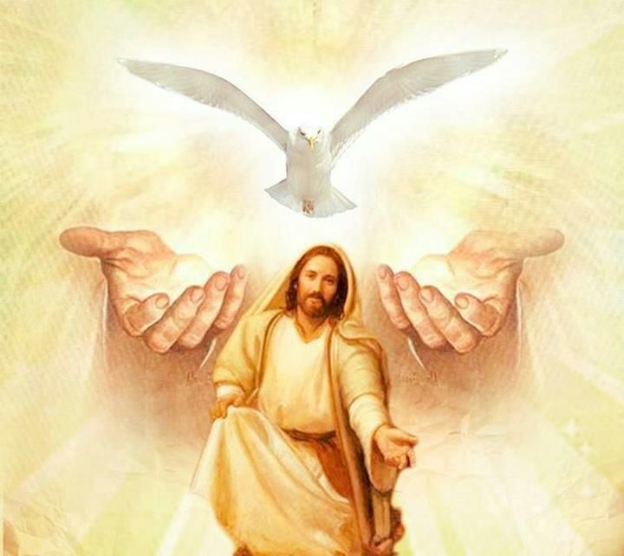
La justificación es un regalo de Dios que se recibe por la fe en Jesucristo, y es esencial para nuestra relación con Él y nuestra esperanza de vida eterna.

Slide 13
La justificación también implica una reconciliación con Dios. A través de la muerte y resurrección de Jesús, somos reconciliados con Dios y restaurados a una relación íntima con él. Ya no somos enemigos de Dios, sino hijos adoptados en su familia. Esto nos da una esperanza y una paz que trasciende cualquier circunstancia o dificultad que enfrentemos en la vida.

Slide 14
Porque por gracia sois salvos por medio de la fe; y esto no de vosotros, pues es don de Dios; no por obras, para que nadie se gloríe. Porque somos hechura suya, creados en Cristo Jesús para buenas obras, las cuales Dios preparó de antemano para que anduviésemos en ellas.
sabiendo que el hombre no es justificado por las obras de la ley, sino por la fe de Jesucristo, nosotros también hemos creído en Jesucristo, para ser justificados por la fe de Cristo y no por las obras de la ley, por cuanto por las obras de la ley nadie será justificado
Efesios
2:8-9
Gálatas
2:16

